Slide 1
PostgreSQL для администраторов баз данных и разработчиков
otus.ru

Slide 2


Меня хорошо видно
& слышно?

Slide 3
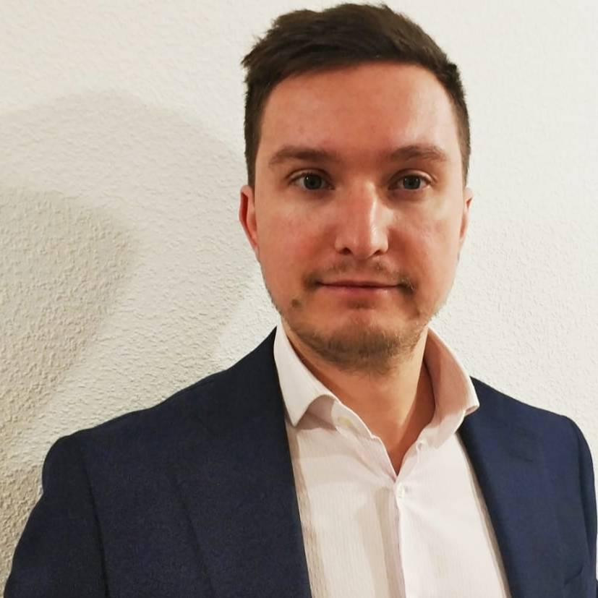
Защита проекта
Тема: Нагрузочное тестирование веб-приложения с бэкэндом PostgreSQL
Войткевич Кирилл
Должность: Devops инженер
Компания: Программный продукт

Slide 4
План защиты
Цели проекта
Что планировалось
Используемые технологии
Что получилось
Схемы/архитектура
Выводы

Slide 5
Цели проекта
Какие цели вы поставили и какие задачи решили своим проектом
1. | Провести нагрузочное тестирование web-приложения с бэкэндом PostgreSQL
2. | Настроить высокодоступный postgresql и мониторинг
3. | Протестировать сторонние решения для резервного копирования

Slide 6
Что планировалось
Что было в начале, что знали до курса, сколько времени заняло выполнение проекта
1. | Развернуть web-приложение (wordpress) postgresql, реплику postgresql
2. | Провести нагрузочное тестирование
3. | Настроить мониторинг (zabbix, pgwatch)
4. | Проверить работу pg_probackup

Slide 7
Используемые технологии
1. | Linux, postgresql16, pg_probackup16, zabbix 7.0, pgwatch2, jmeter
2. | Terraform
3. | Ansible
Какие технологии использовались и какое у вас мнение о новых технологиях

Slide 8
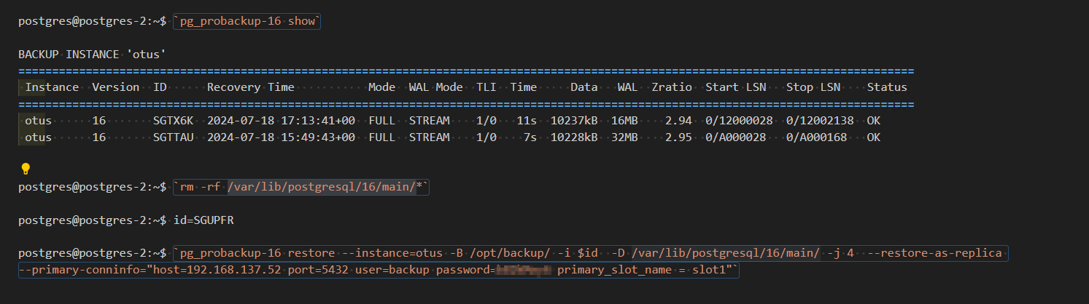
Что получилось
https://github.com/kv-open/otus-postgres/tree/master/25_final

Slide 9
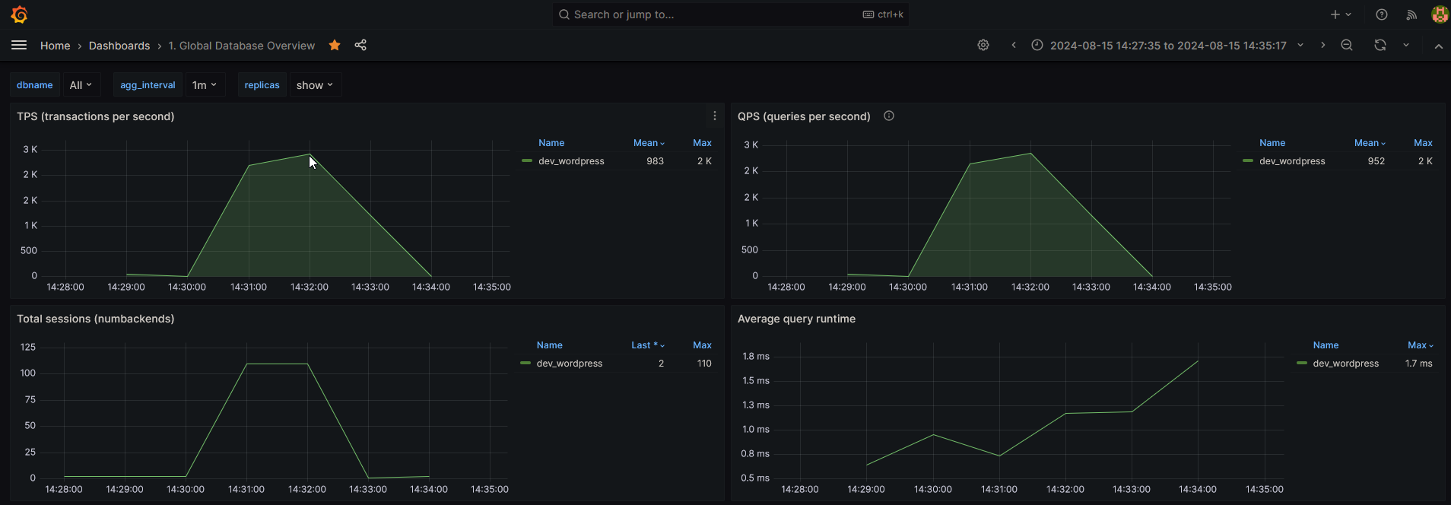

Slide 10
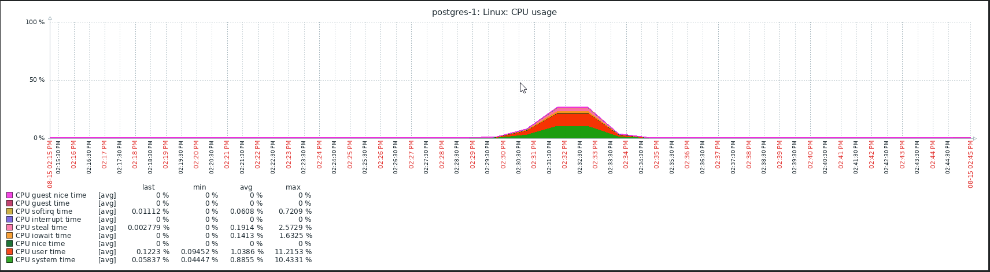
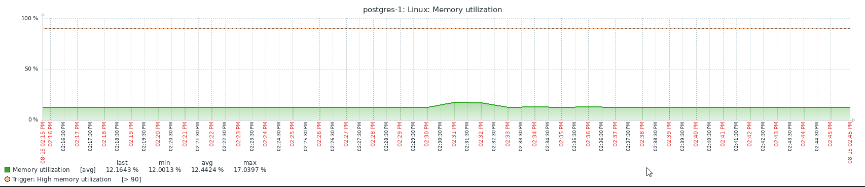
Что получилось

Slide 11
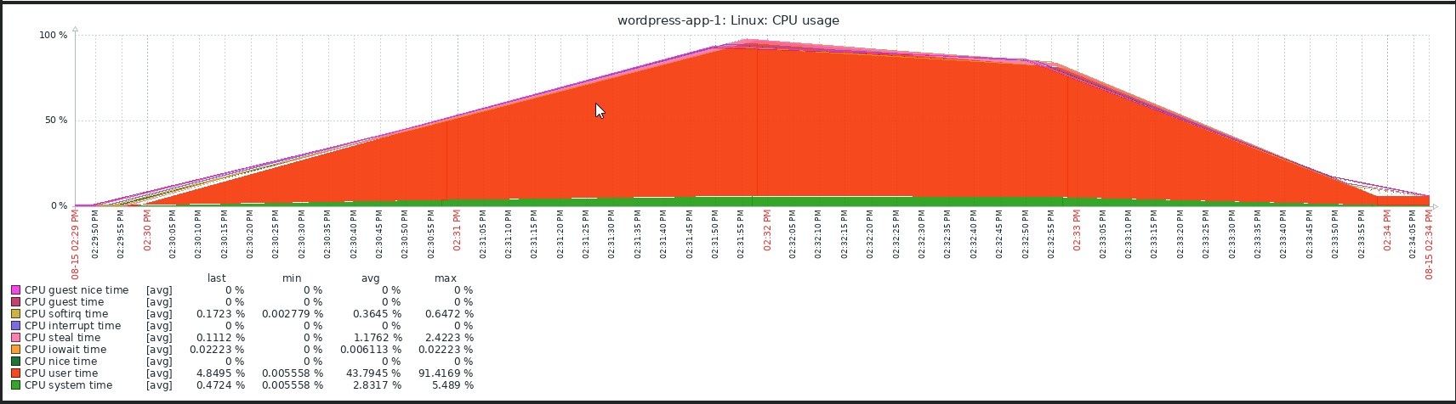
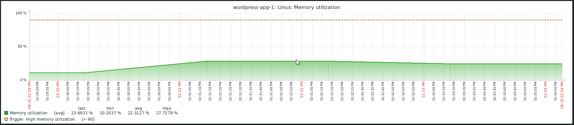

Slide 12
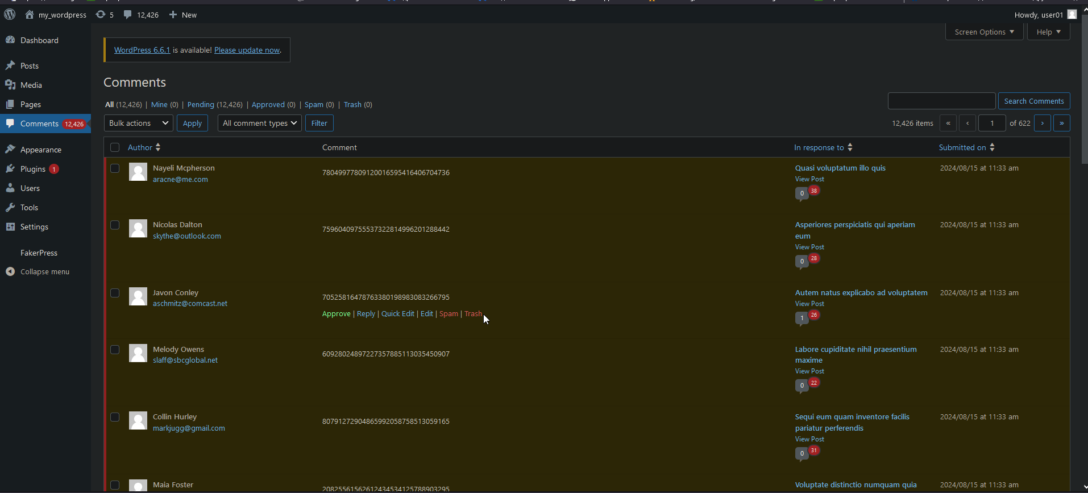

Slide 13
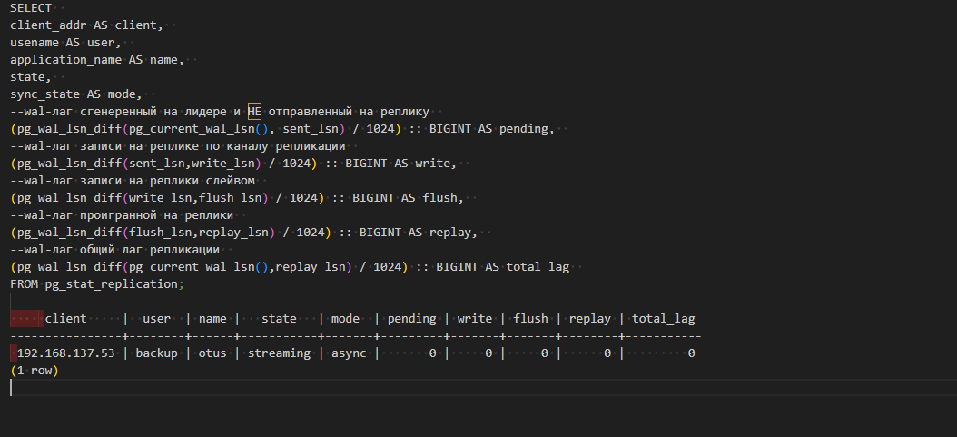

Slide 14
Выводы и планы по развитию
1. | Выполнили нагрузочное тестирование web-приложения и postgresql. Вышли на 2000 tps и уперлись в ресурсы приложения, PG при этом работает стабильно и с запасом по ресурсам
2. | Автоматизировали развертывание и конфигурирование postgresql
3. | Развернули стек мониторинга для postgres и виртуальных машин
4. | Проверили в работе pg_probackup для резервного копирования, восстановления, поднятия реплики
Запланируйте пару минут на рефлексию в конце защиты проекта и расскажите о планах по развитию

Slide 15
Спасибо за внимание!

